Slide 1
DZ a iDZ
- podpora finanční gramotnosti (dle KAP3)
iKAP II – Inovace ve vzdělávání
Registrační číslo projektu:
CZ.02.3.68/0.0/0.0/19_078/0021106

Slide 2
Vize, strategie a cesty v oblasti finanční gramotnosti
Lenka Švecová
VŠCHT Praha, Ústav ekonomiky a managementu

Slide 3
Jednoho dne přišla Alenka k rozcestí a uviděla na stromě kočku Šklíbu.
„Kterou cestou mám jít?“ zeptala se Alenka.
„A kdepak byste se chtěla dostat?“ zněla odpověď.
„Nevím,“ odpověděla Alenka.
„Pak,“ řekla kočka, „je jedno, kterou cestou půjdete“
Levis Carroll. Alenka v říši divů.

Slide 4
Vize a strategické cíle
Standard finanční gramotnosti občana ČR
Cíle
kam se chci dostat (přibližně)
kam se chci dostat (konkrétně)

Slide 5
Cesta k přiblížení se ke standardu FG
Standard finanční gramotnosti občana ČR

Slide 6
A co to znamená?
Není jedna cesta …

Slide 7
Cesta k přiblížení se ke standardu FG
Standard finanční gramotnosti občana ČR

Slide 8
Standard finanční gramotnosti občana ČR
Volně dostupná interaktivní výuková média pro žáky a učitele (vč. didaktické podpory) – pod stromeček.

Slide 9
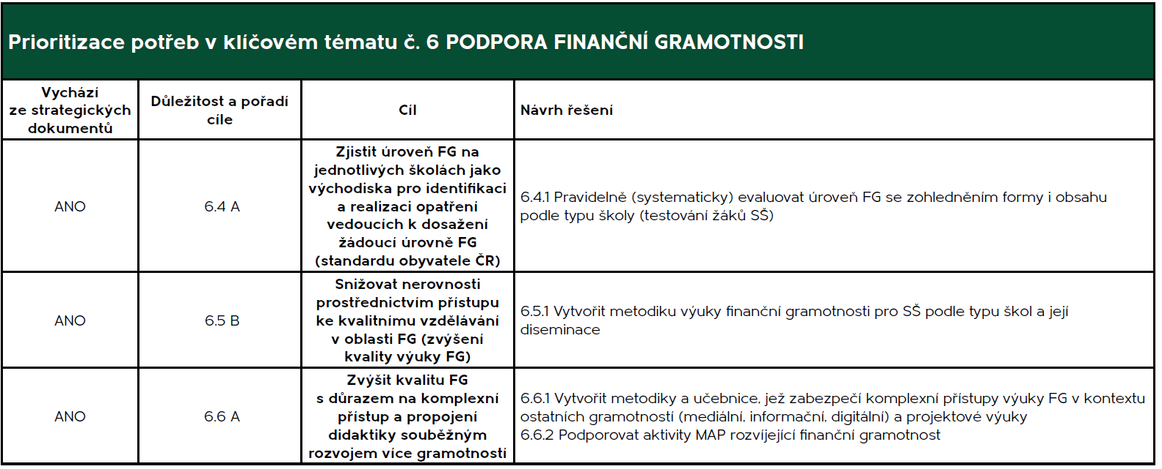
Co tedy je potřeba dělat (DZ, iDZ)?
Zjistit „výchozí stav“ – testování FG
Navrhnout cesty k dosažení standardu FG podle toho výchozího stavu a faktorů, které tu cestu ovlivňují
Doporučit SŠ vhodné cesty
Pomoci SŠ jít po této cestě

Slide 10
Děkuji za pozornost
lenka.svecova@vscht.cz

